Slide 1

Панель методик и технологий образовательной практики
«Сказки из Лего»
Норкина Светлана Евгеньевна,
педагог доп. образования
МАУДО ДЮЦ «Сказка»
г. Хабаровск

Slide 2

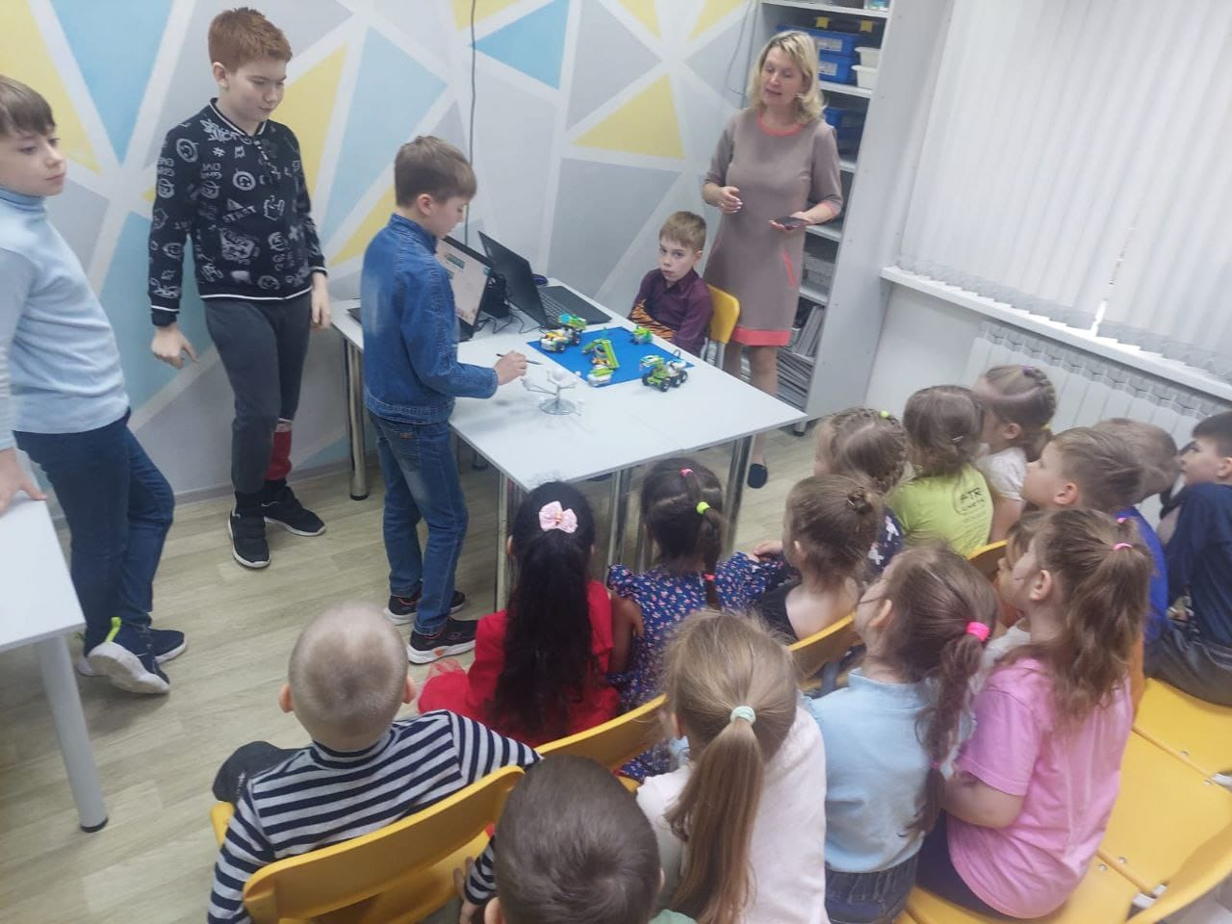
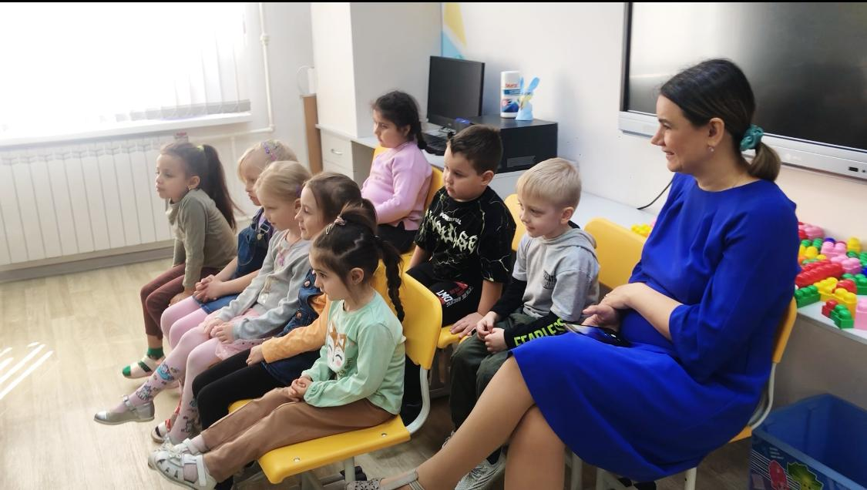
Проект «Сказки из Лего» – это вид деятельности учащихся детско-юношеского центра «Сказка», результатом которой является творческая демонстрация сказки перед более младшими учащимися нашего Центра, посещающими другие детские объединения.
При этом все декорации и герои сказок являются техническими объектами, придуманными и созданными детьми студии «Юные робототехники» средствами конструкторов Лего.

Slide 3
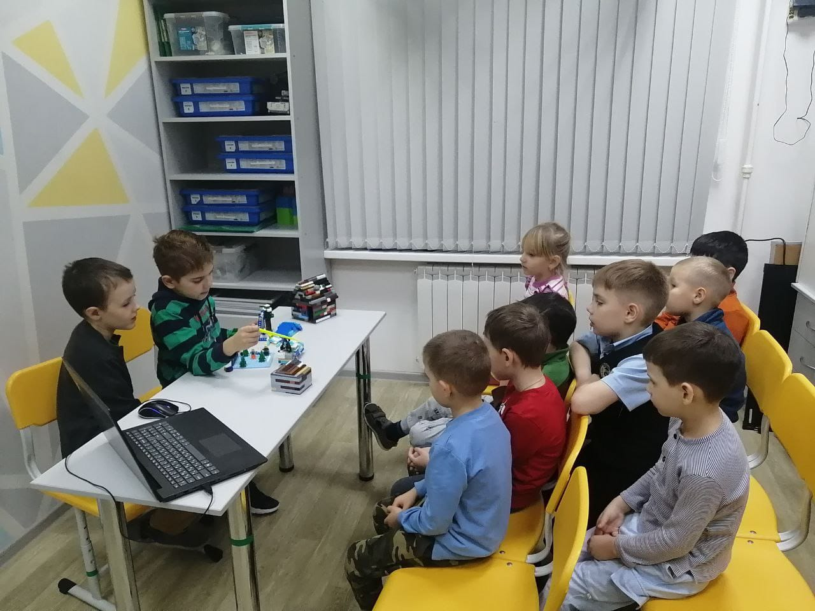
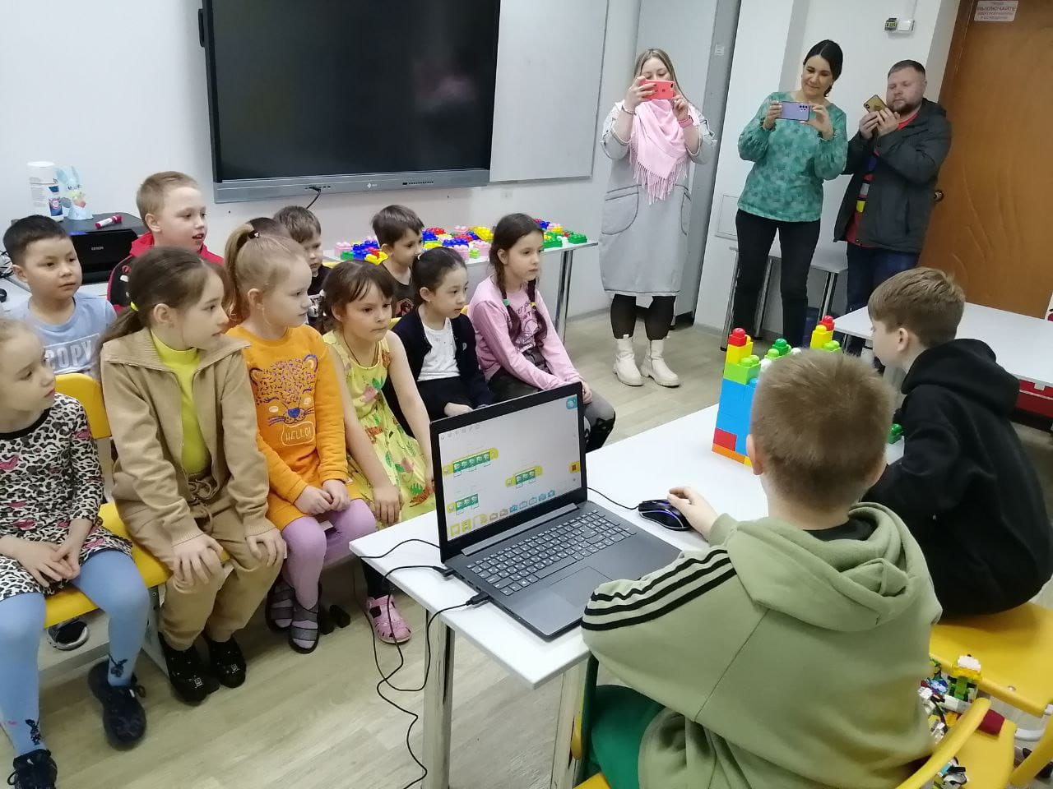
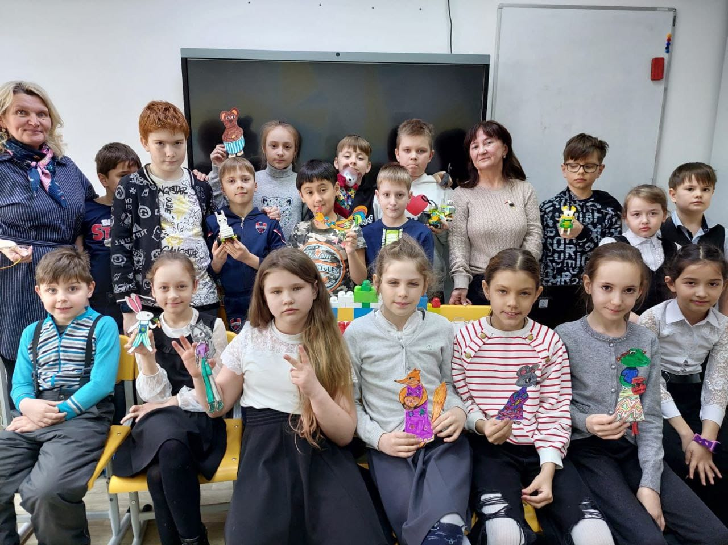
Проект
«Сказки из Лего»

Slide 4
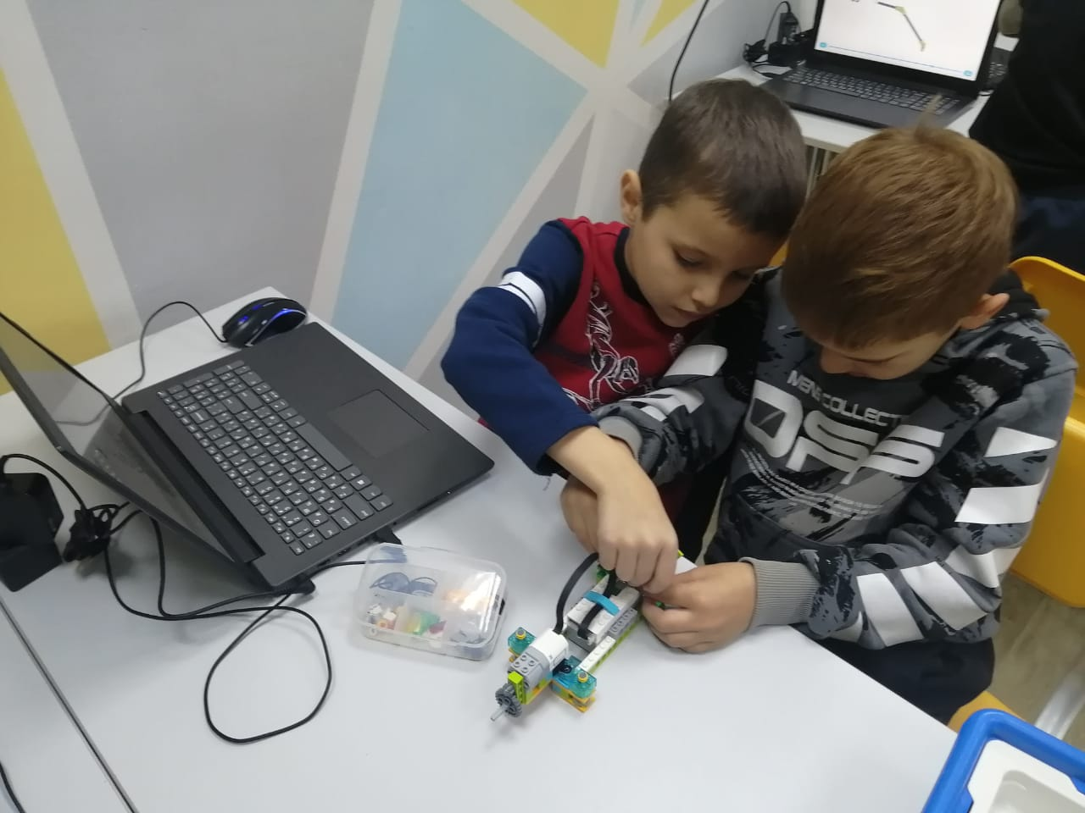
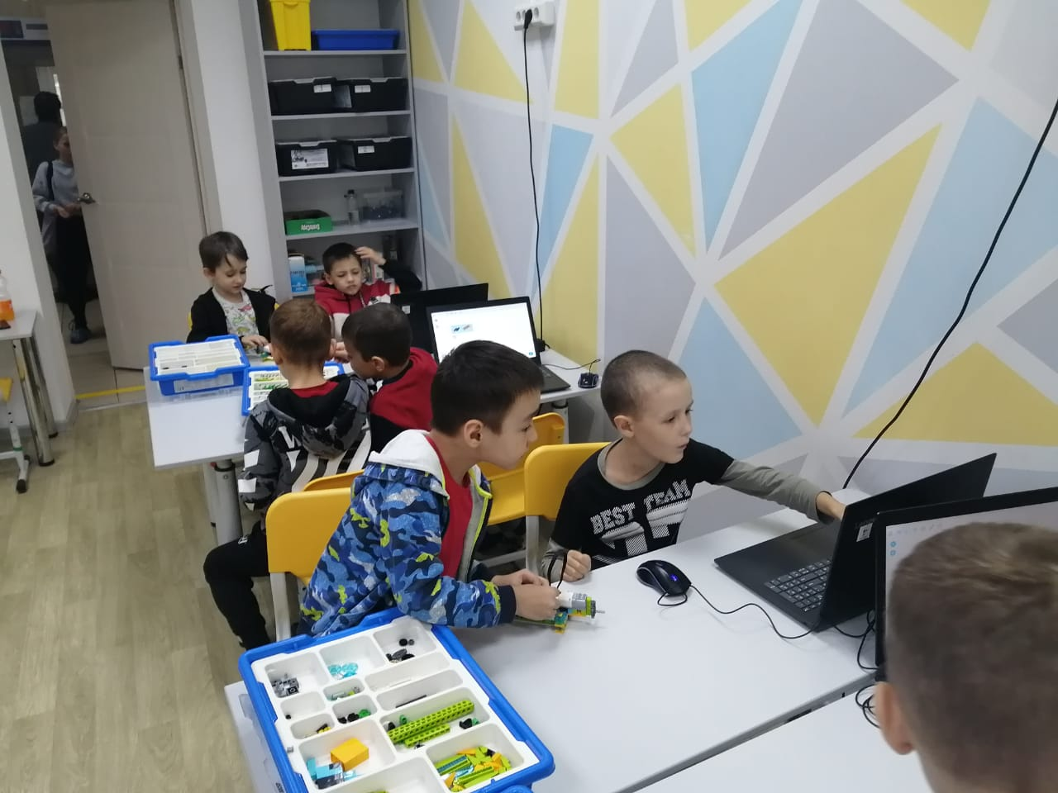
Методики и технологии
Системно-деятельностный подход состоит в том, что новые знания дети «открывают» сами в процессе исследовательской и творческой деятельности в разработке собственных действующих моделей, декораций и героев Лего-сказок.

Slide 5
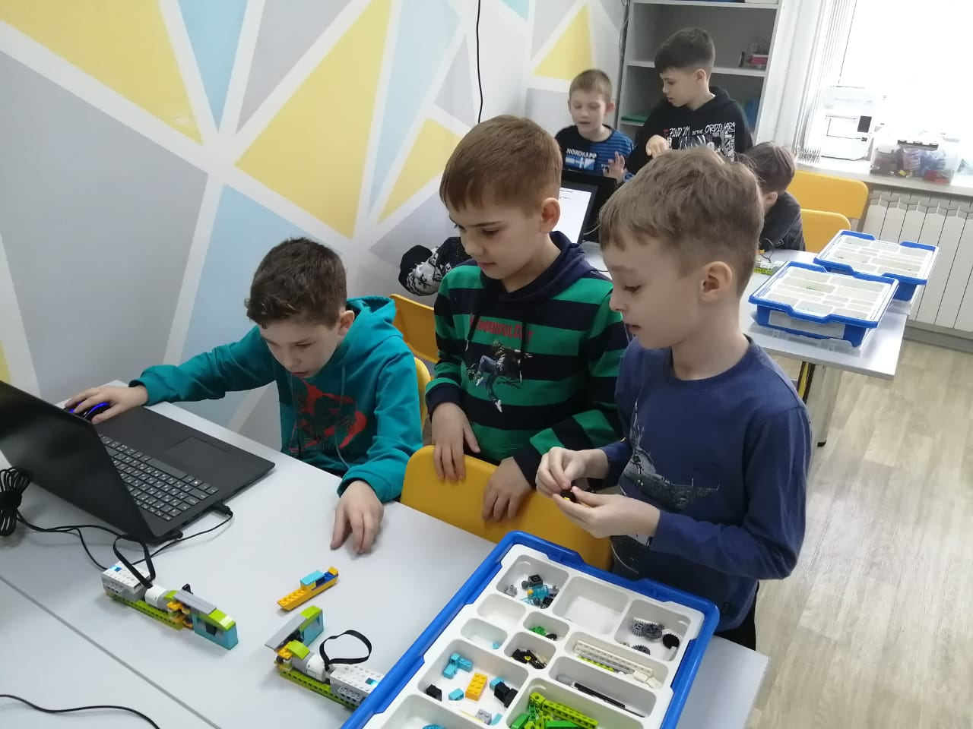
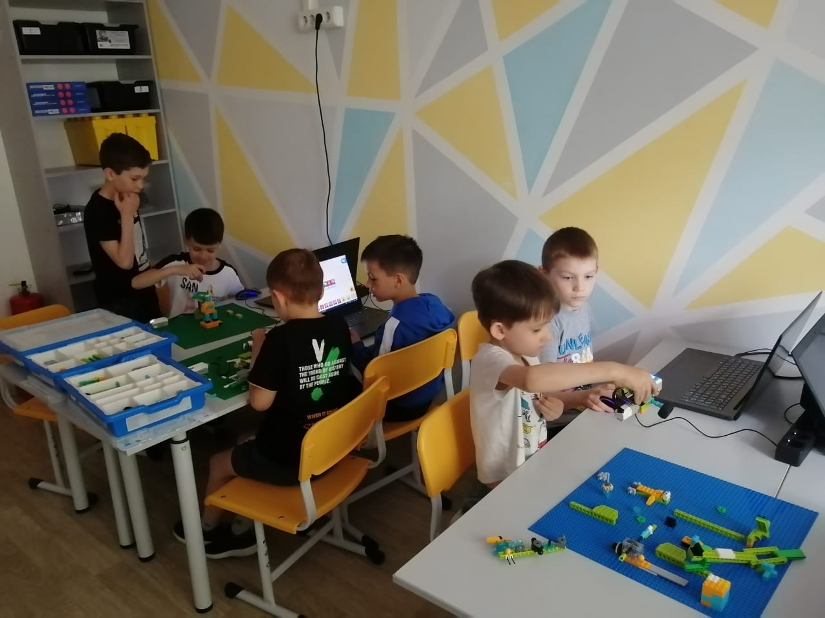
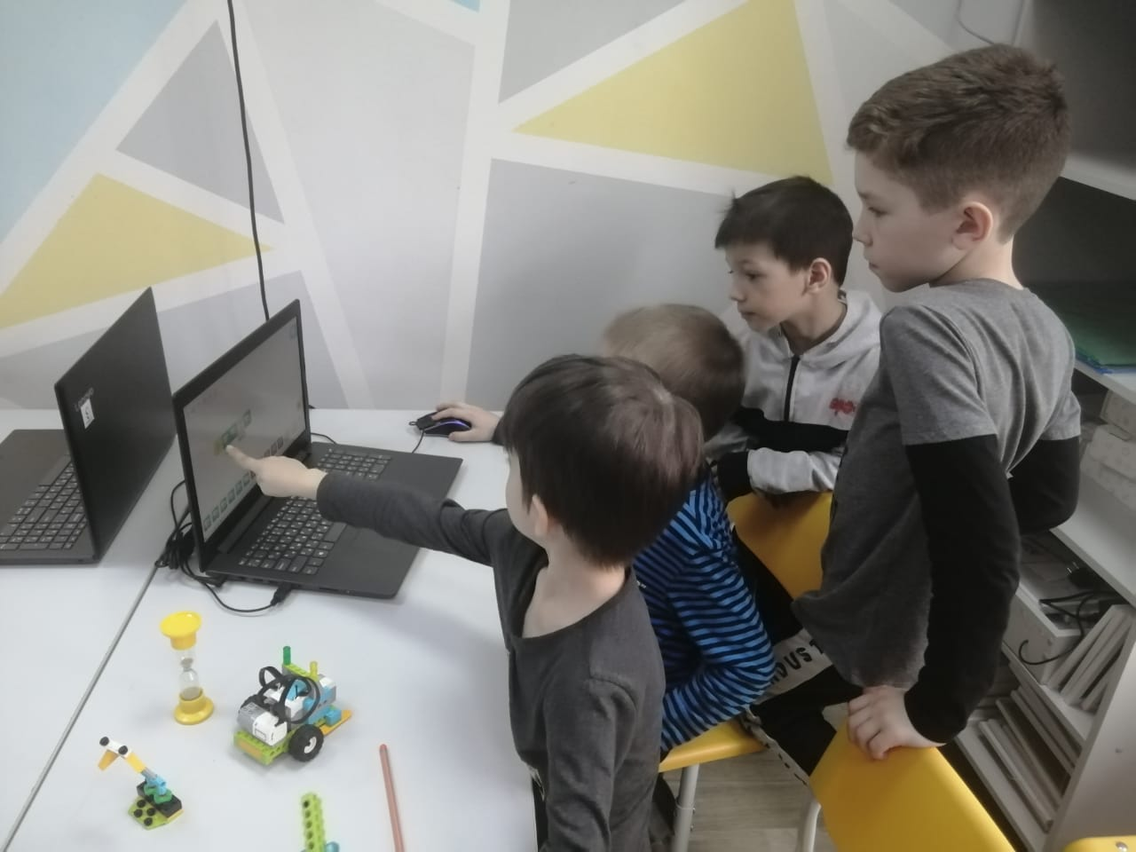
Методики и технологии
Личностно-ориентированный подход в проекте «Сказки из Лего» представляет каждому ребенку возможность попробовать себя в роли сценариста, актера, техника, декоратора и определить собственную зону ответственности за результат совместной деятельности – творческий показ сказки.

Slide 6

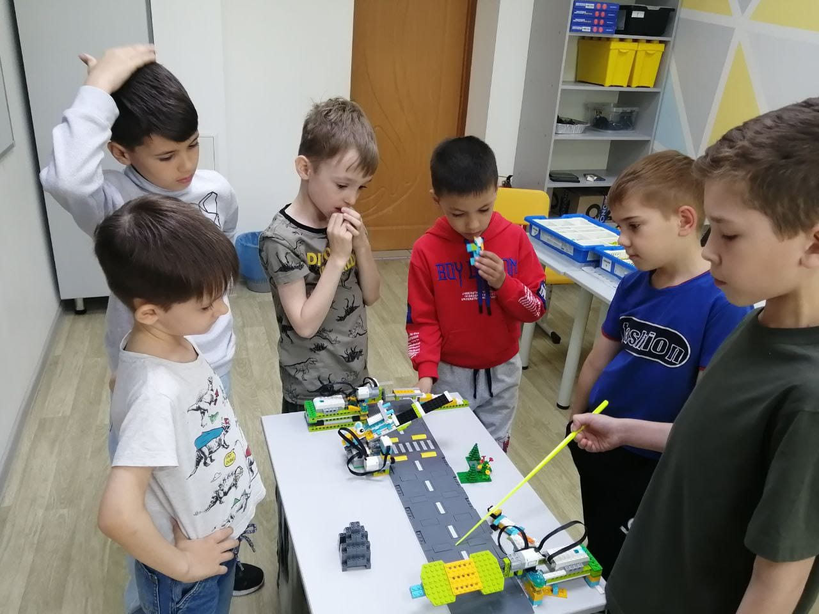
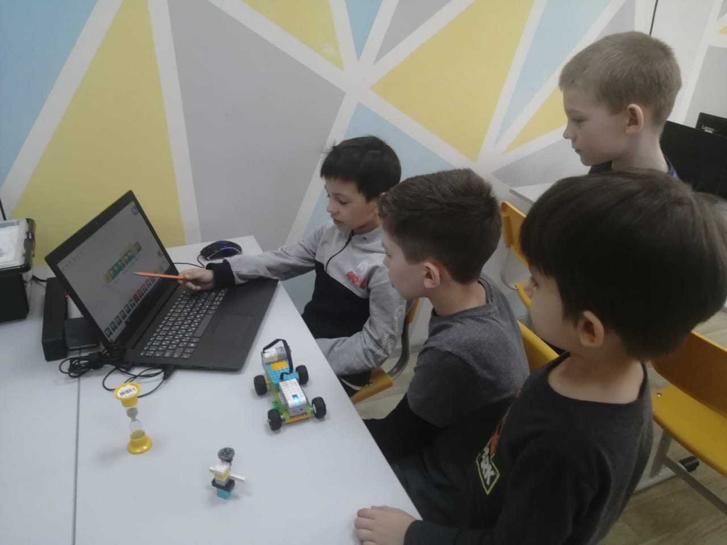
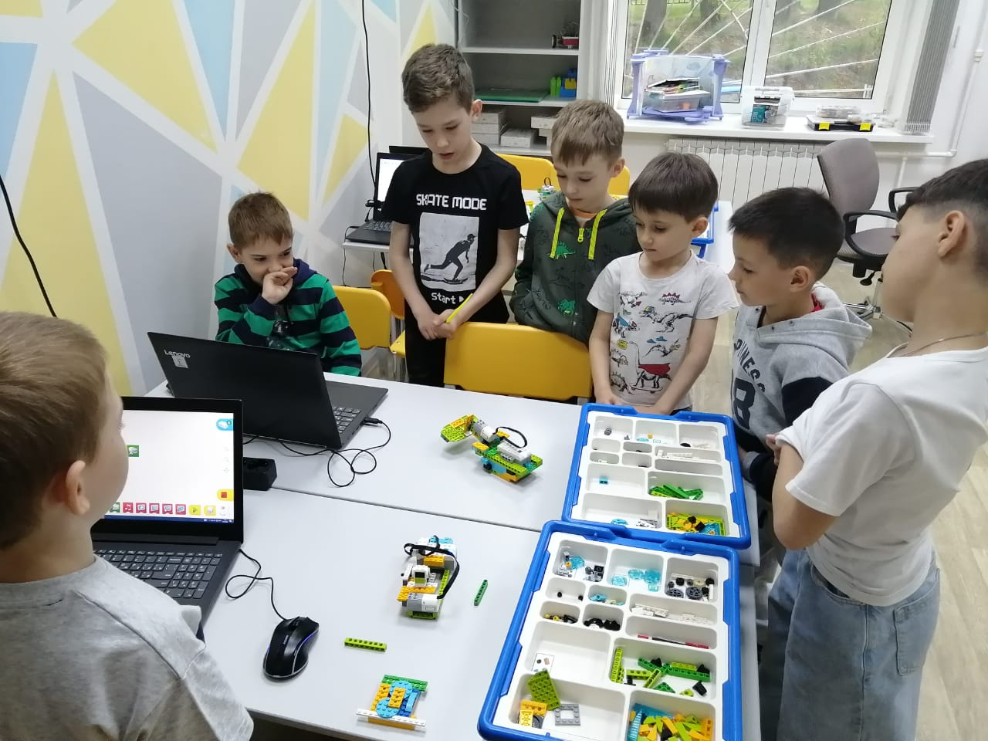
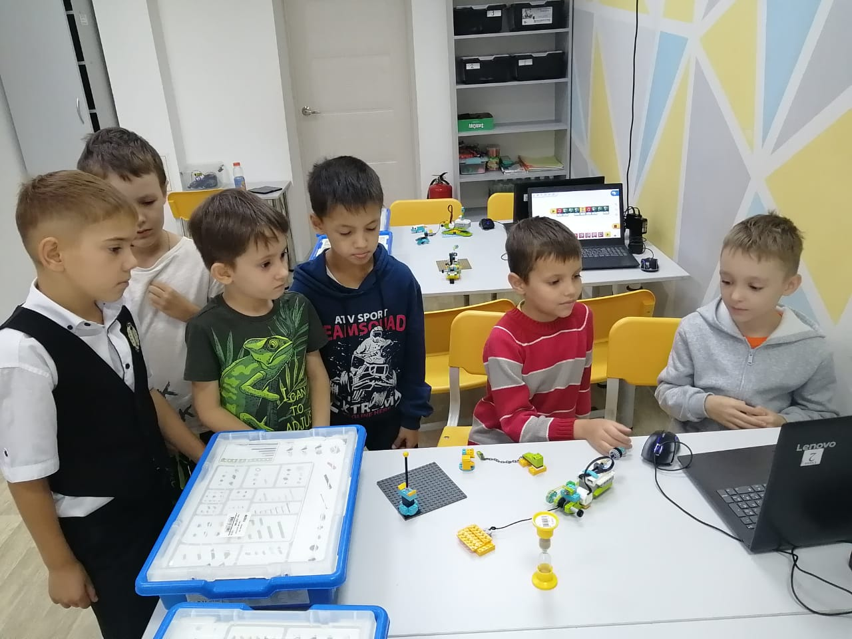
Прием «Создание ситуации дефицита знаний, прерывание и незавершённость учебной деятельности»

Slide 7
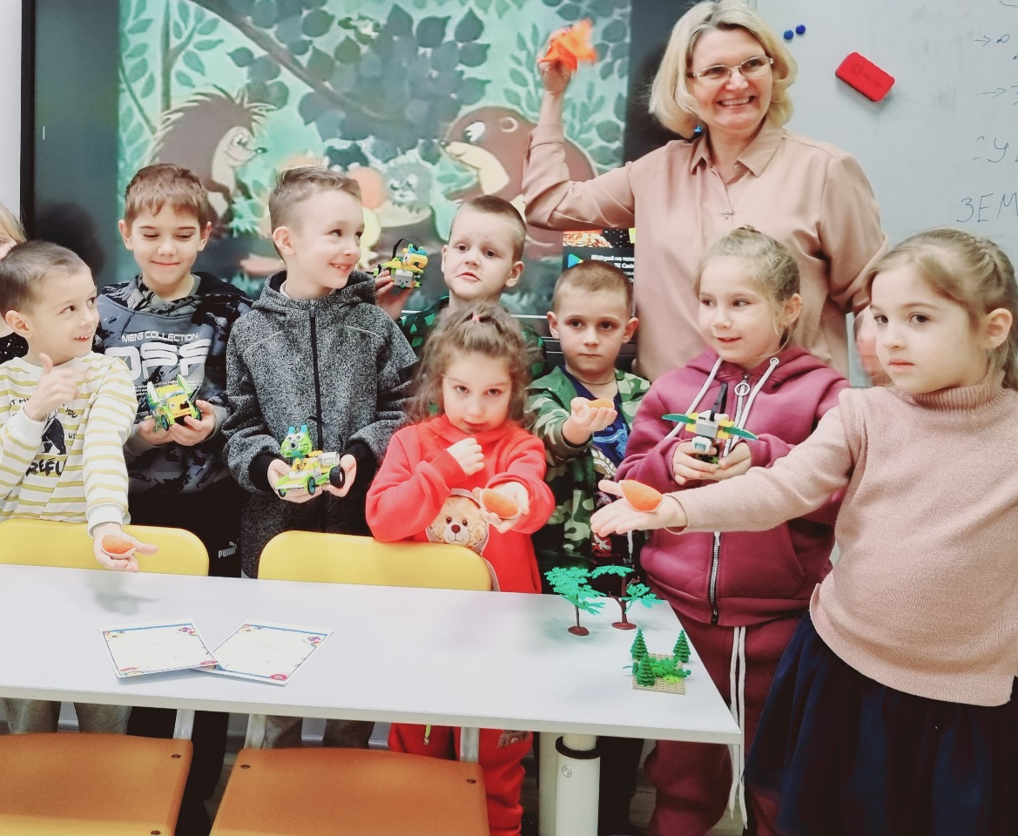
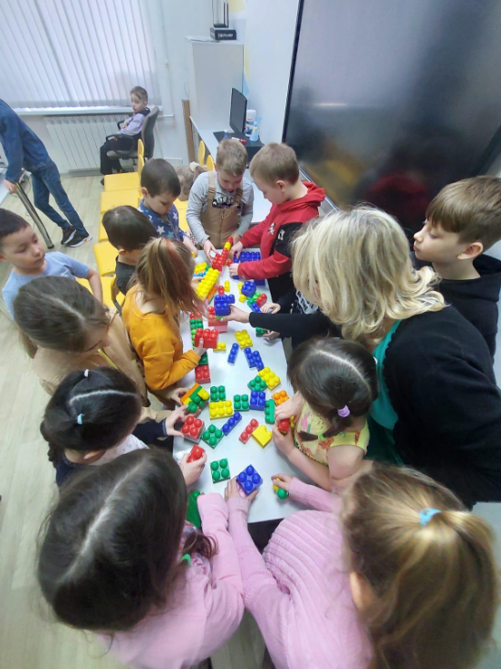
Методики и технологии
Игровые технологии в проекте «Сказки из Лего» значительно расширяют возможности визуального представления сказок для детей и является прекрасным средством для развития творчества и фантазии, активно вовлекая учащихся в развитие коммуникативных навыков.

Slide 8
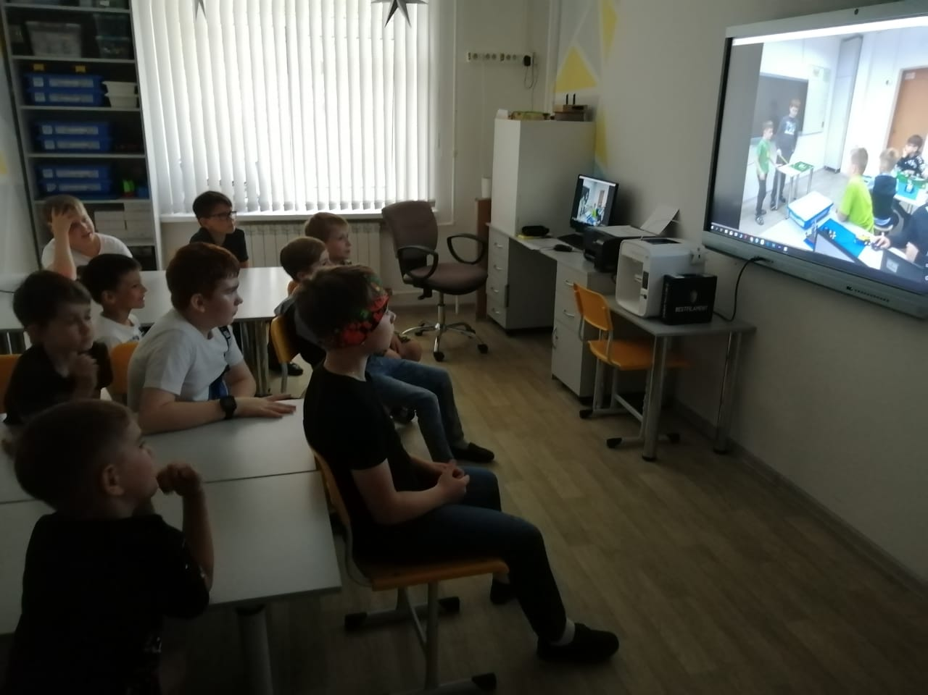
Методики и технологии
Одна из форм применения ИКТ-технологий, систематически реализуемая в студии - просмотры и обсуждения роликов с собственным участием в проектах и конкурсах.

Slide 9
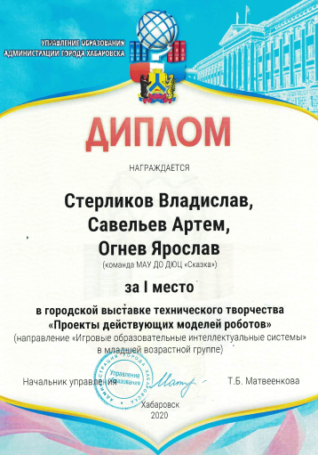
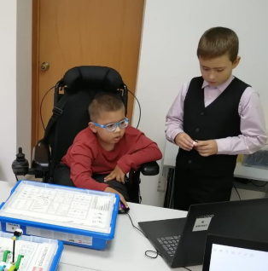
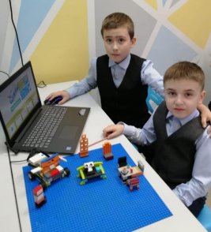
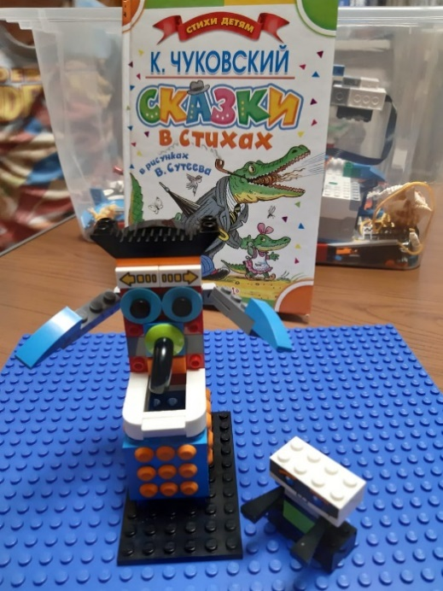
Образовательные достижения проекта «Сказки из Лего»
В 2020-2021 уч.г. в ДЮЦ «Сказка» впервые был реализован творческий показ по сказке К.Чуковского «Мойдодыр», с участием в составе команды разработчиков и авторов проекта ребенка-инвалида.
В 2022 г. инсценировали стихотворения Агнии Барто.

Slide 10
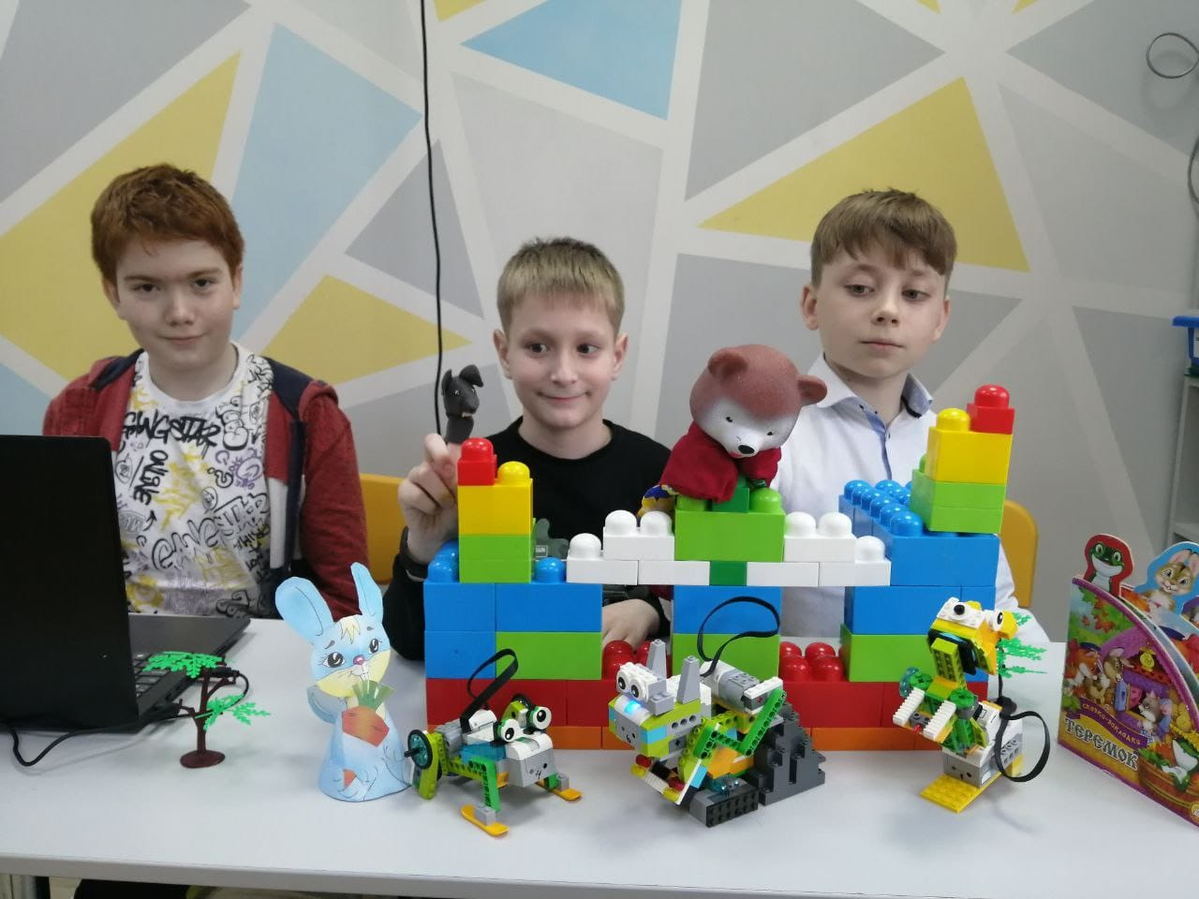
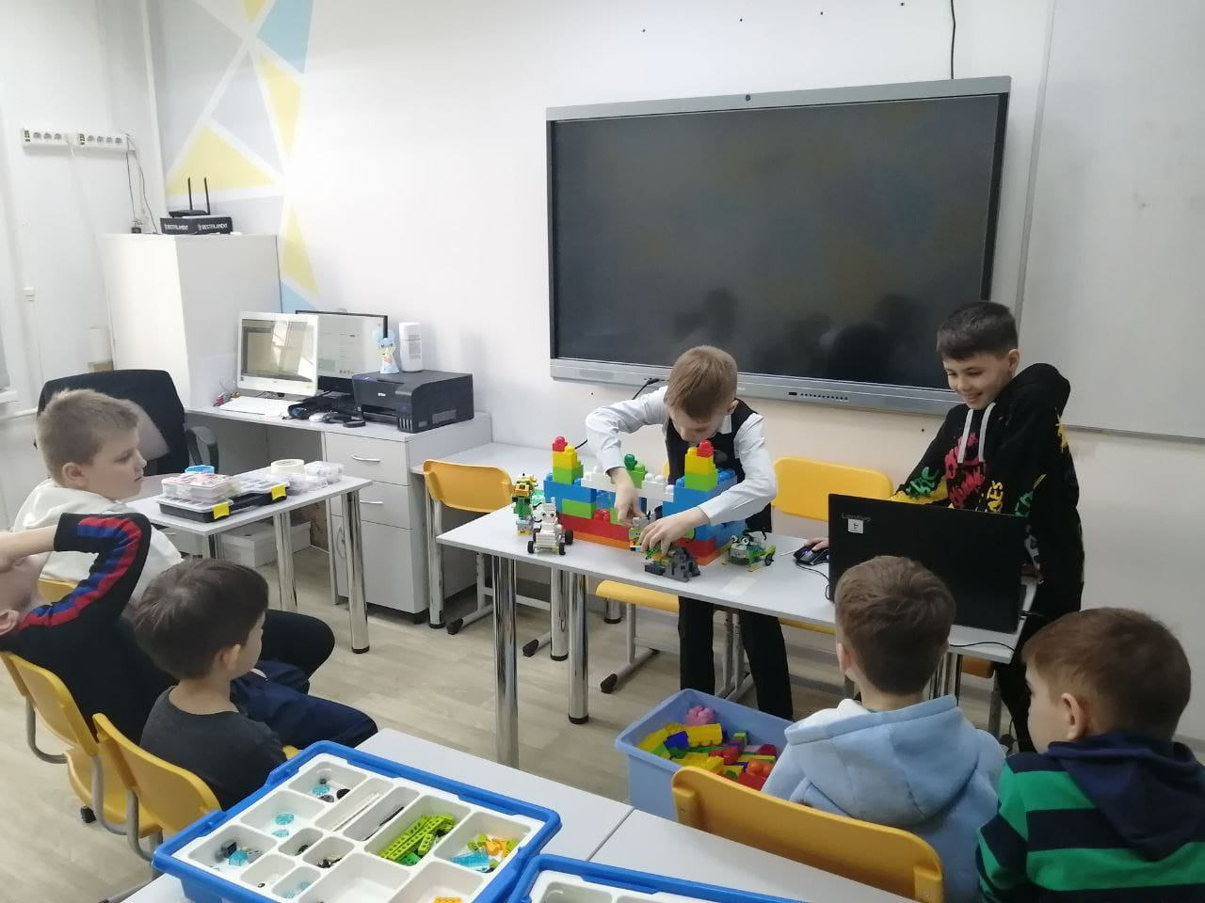
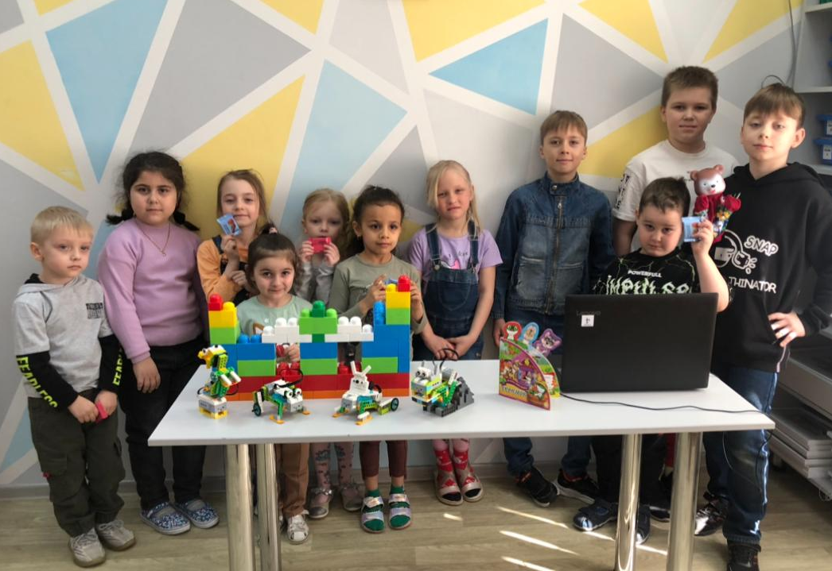
Инсценировка русской народной сказки "Теремок" была показана ребятам из детских объединений "Родничок" и "Мотылёк" в 2023 г., информация опубликована в Госпаблик нашего Центра https://ok.ru/group/70000001159179/topic/155692090377483.

Slide 11

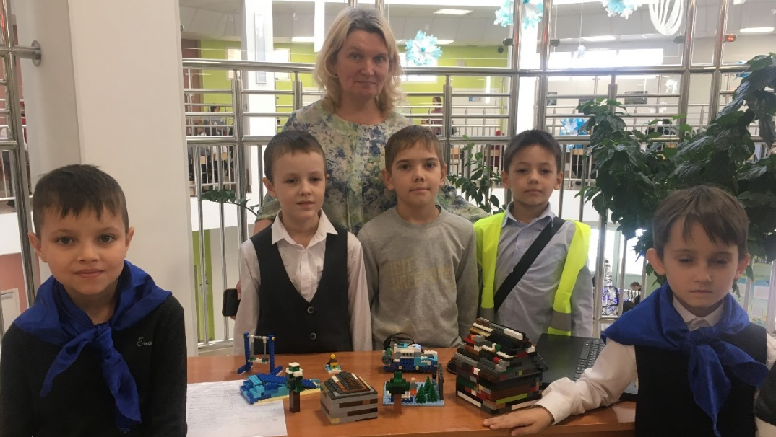

Образовательные достижения проекта «Сказки из Лего»
В 2023г. устроили презентацию своей конкурсной работы "Робосани" по стихотворению И.Сурикова «Вот моя деревня» дошкольникам студии "Родничок». В доступной и интересной форме мальчики рассказали о модели саней, которые могли бы перемещать ребёнка из одной точки в другую, своевременно оповещая родителей о местонахождении ребёнка и на городском конкурсе технического творчества получили 1 место информация также опубликована в Госпаблик нашего Центра https://ok.ru/group/70000001159179/topic/156424592409867.

Slide 12
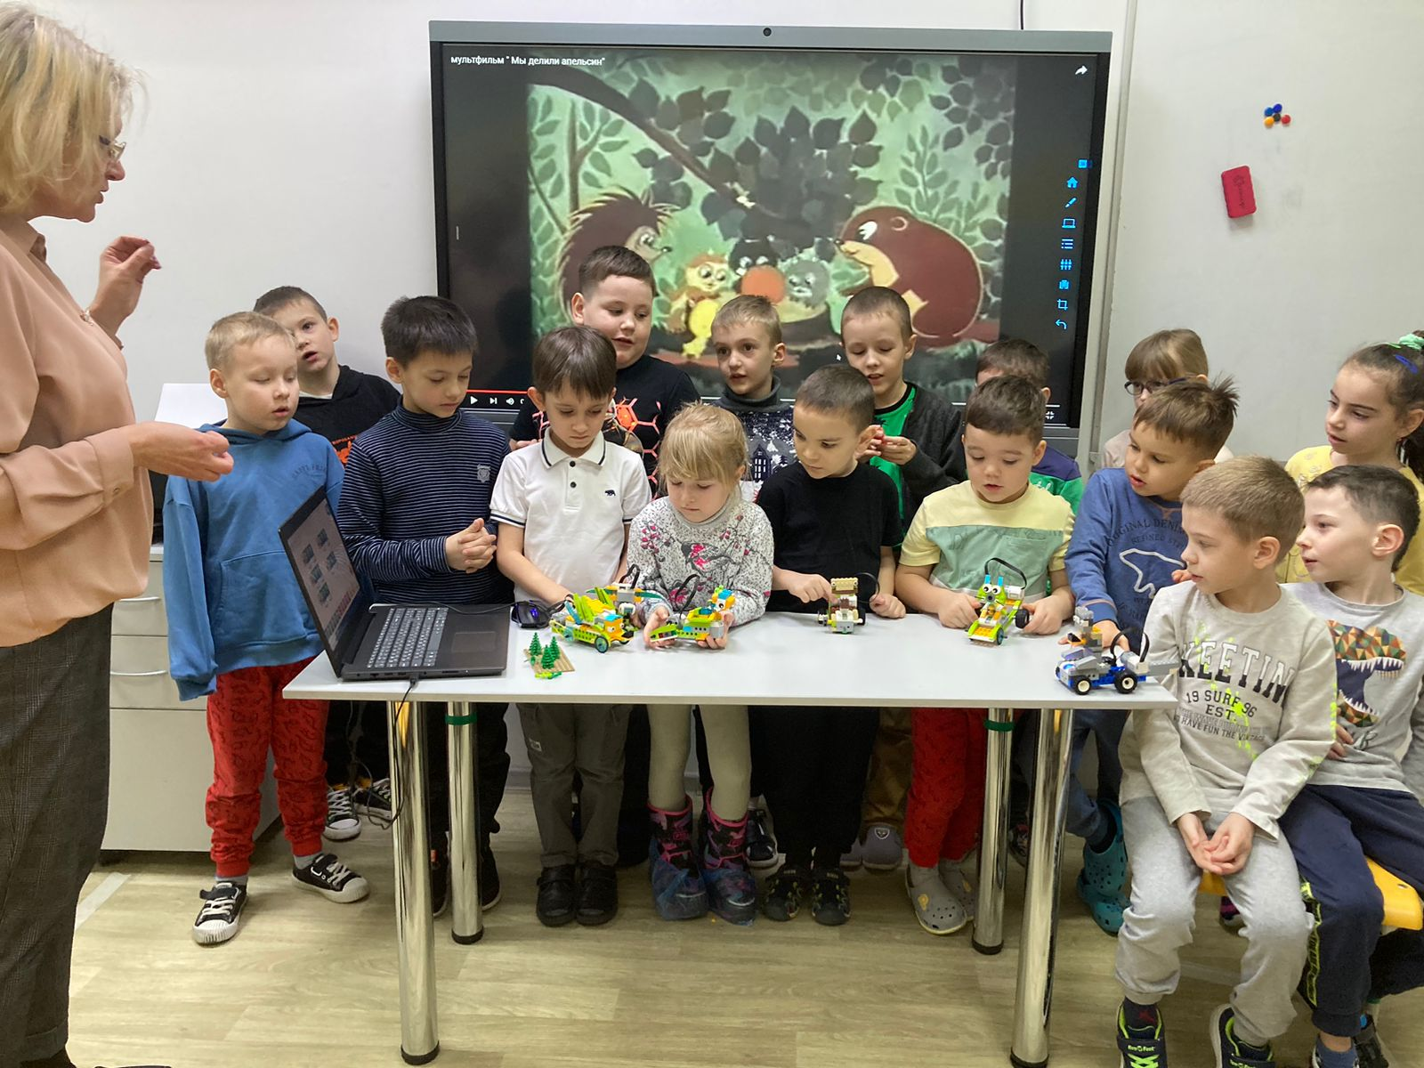
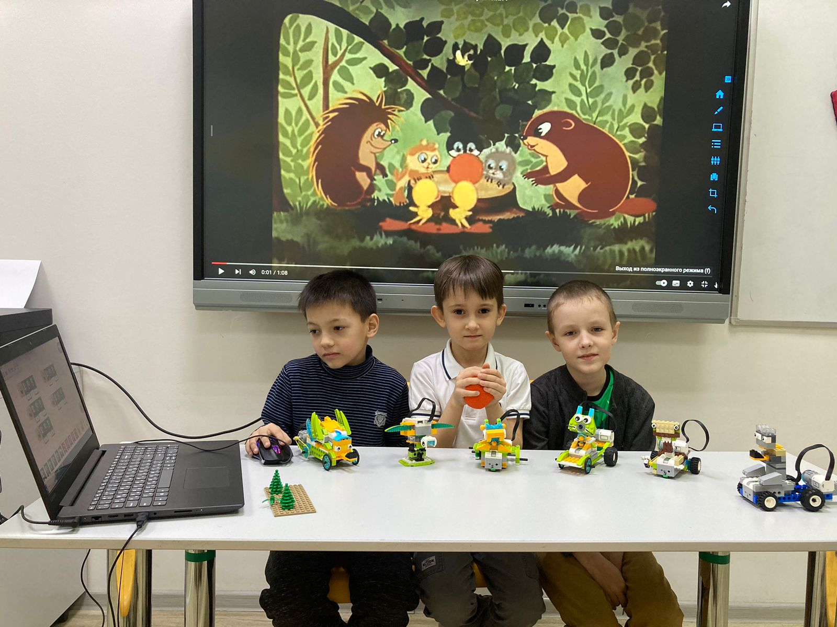
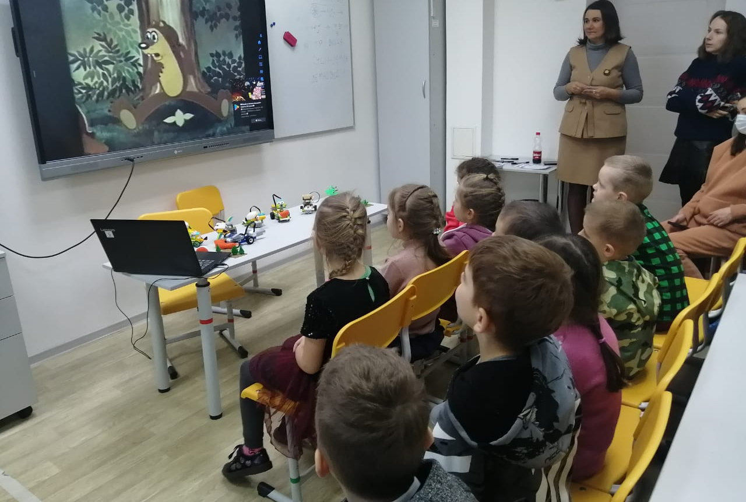
Образовательные достижения проекта «Сказки из Лего»
В 2024 году работа в рамках проекта «Сказки из «Лего» успешно реализована сказка «Мы делили апельсин». В настоящее время идет подготовка народной сказки «Репка».

